Slide 1
Презентація курсової роботи на С++ в Microsoft Visual Studio 2013
Виконав:
Студент групи СН-22
Копина Володимир

Slide 2
Завдання “Програма нагадувач про важливі події і дати.” ОС:Windows 8 Платформа:x64 Середовище розробки:MS Visual Studio Мова програмування:C++

Slide 3
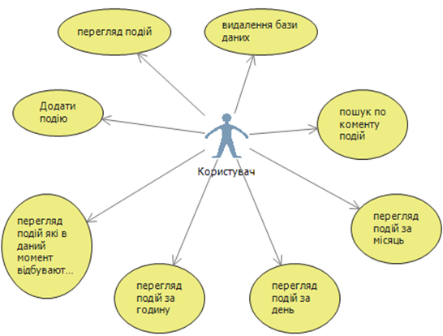
Діаграма прецедентів

Slide 4
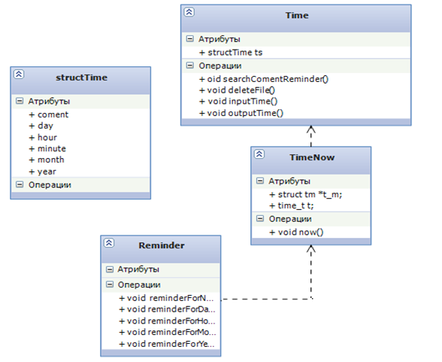
Діаграма класів

Slide 5
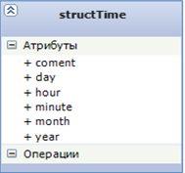
Структура structTime, використовується для запису події за допомогою таких атрибутів як: рік, місяць, день, година, хвилина та сама подія.

Slide 6
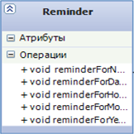
Клас Reminder зчитує інформацію про подію із файлу та обравши певну опцію можна відобразити подію на екрані за такими критеріями як: Відображення події на даний момент. Відображення події на годину. Відображення події на день.
Відображення події на Місяць.
Відображення події на рік.

Slide 7
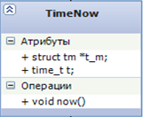
Клас TimeNow оперує із локальним часом, за допомогою якого файл синхронізується із даним часом і відображає події за певними критеріями,також цей клас виводить на екран локальний час.

Slide 8
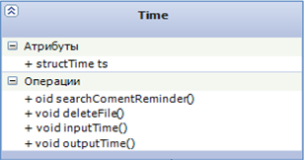
Клас Time є працює із файлом. За допомогою цього класу можна записувати подію у файл, виводити подію із файла на екран, а також можна шукати нагадування по коментарю.

Slide 9
Тестування програми

Slide 10
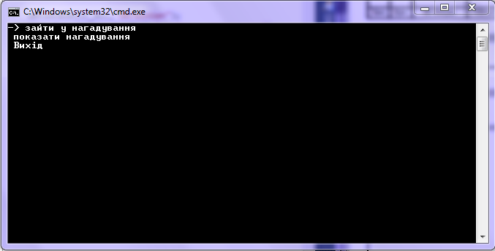
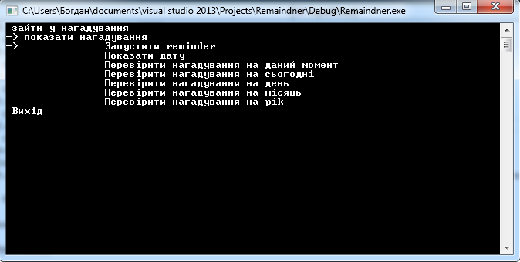
Головне меню програми
Меню програми

Slide 11
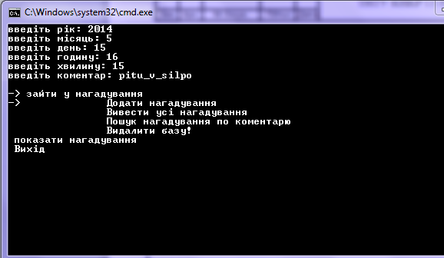
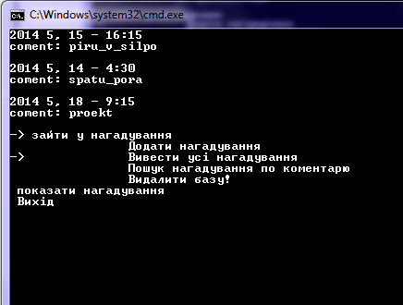
Додавання та виведення на екран усіх нагадувань.

Slide 12
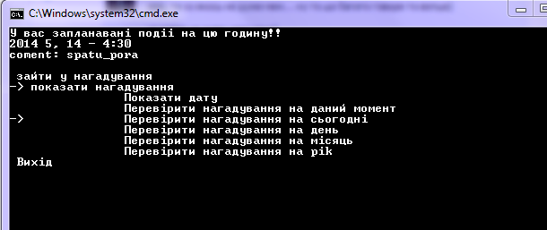
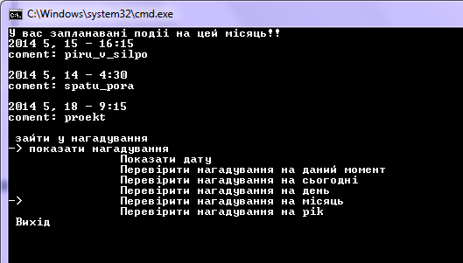
Перегляд подій на найближчу годину та місяць

Slide 13
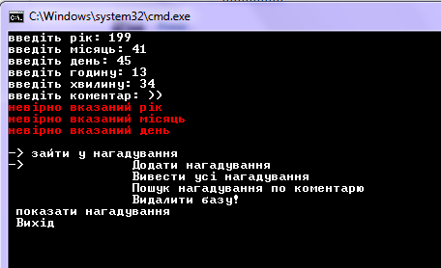
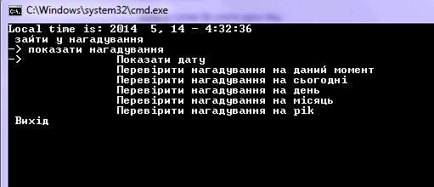
Валідація даних при введенні та виведення локальної дати.

Slide 14
Дякую за увагу!!

